Slide 1
CHỦ ĐỀ 2
PHÉP CỘNG, PHÉP TRỪ TRONG PHẠM VI 20
BÀI 10
LUYỆN TẬP CHUNG

Slide 2

1
Số?
+ | 4 | 7 | 6 | 8 | 5 | 7
 | 8 | 6 | 9 | 4 | 6 | 5
 | 12 | ? | ? | ? | ? | ?
13
15
12
11
12

Slide 3
2
Có 6 bạn đang chơi bóng rổ, sau đó thêm 3 bạn chạy đến cùng chơi. Hỏi lúc đó có tất cả bao nhiêu bạn chơi bóng rổ?
Tóm tắt:
Có : 6 bạn
Thêm : 3 bạn
Có tất cả: … bạn?

Slide 4
3
Dưới hồ nước có 15 con cá sấu, sau đó có 3 con lên bờ. Hỏi còn lại bao nhiêu con cá sấu ở dưới hồ nước?
Tóm tắt:
Có : 15 con cá sấu
Bớt : 3 con cá sấu
Còn lại: … con cá sấu?

Slide 5
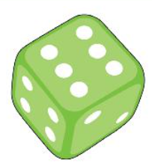
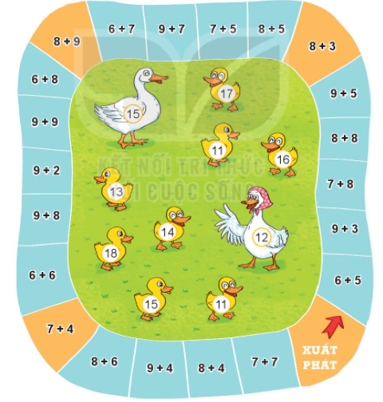
BẮT VỊT
Cách chơi:
Chơi theo nhóm.
Người chơi bắt đầu từ ô Xuất phát. Khi đến lượt, người chơi gieo xúc xắc. Đếm số chấm ở mặt trên xúc xắc rồi di chuyển số ô bằng số chấm đó. Nêu kết quả phép tính tại ô đi đến rồi bắt một con vịt ghi số bằng kết quả đó.
Trò chơi kết thúc khi bắt được 5 con vịt.

Slide 6
PHÉP CỘNG, PHÉP TRỪ TRONG PHẠM VI 20
CHỦ ĐỀ 2
BÀI 11
PHÉP TRỪ (QUA 10) TRONG PHẠM VI 20

Slide 7
KHÁM PHÁ

Slide 8
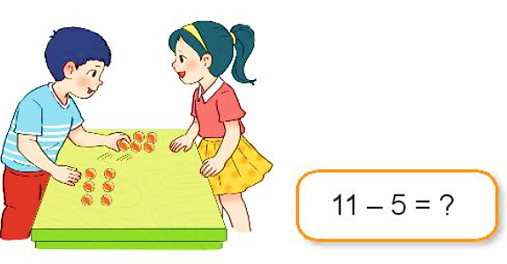
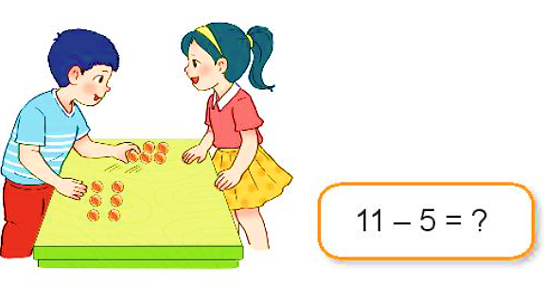
Việt có 11 viên bi, Việt cho Mai 5 viên bi. Hỏi Việt còn lại mấy viên bi?

Slide 9
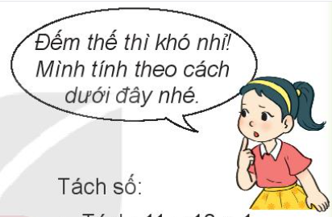
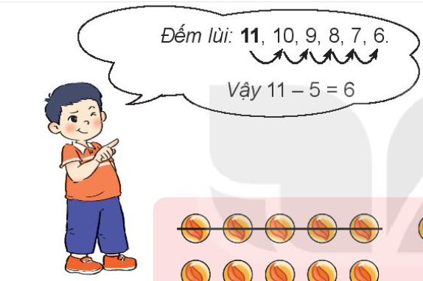


Tách số:
Tách: 11 = 10 + 1
10 – 5 = 5
5 + 1 = 6
Việt còn lại 6 viên bi.

Slide 10
HOẠT ĐỘNG

Slide 11
1
Tính 11 – 6
Tách: 11 = 10 + 1
10 – 6 = 4
4 + 1 =
b) Tính 13 – 5
Tách: 13 = 10 + 3
10 – =
+ 3 =
5
?
?
5
?
?
5
5
8
?
11 – 6 =
13 – 5 =
8
5
?
?

Slide 12
2
Tính nhẩm
11 – 2 =
11 – 3 =
11 – 4 =
11 – 5 =
9
8
7
6
11 – 6=
11 – 7 =
11 – 8 =
11 – 9 =
5
4
3
2

Slide 13
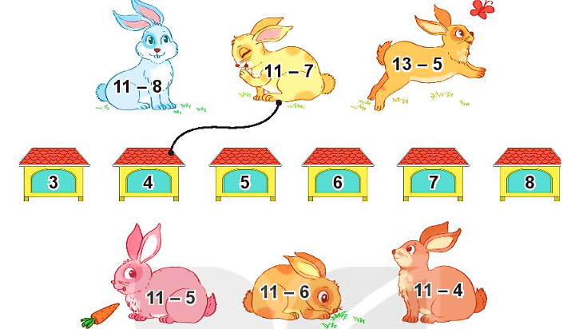
3
Tìm chuồng cho mỗi chú thỏ.

Slide 14
LUYỆN TẬP

Slide 15
1
Tính 12 – 4
Tách: 12 = 10 + 2
10 – 4 =
+ 2 =
b) Tính 13 – 6
Tách: 13 = 10 +
10 – =
+ =
?
3
?
6
4
?
?
6
4
3
?
?
?
?
?
7
6
8
12 – 4 =
13 – 6 =
8
?
?
7

Slide 16
2
Tính nhẩm
12 – 3 =
12 – 4 =
12 – 5 =
7
?
?
?
9
8
12 – 7=
12 – 8 =
12 – 9 =
3
5
4
?
?
?0
12 – 6 =
12 – 2 =
6
?
?
10

Slide 17
3
Số?
– | 13 | 13 | 13 | 13 | 13 | 13
 | 4 | 5 | 6 | 7 | 8 | 9
 | 9 | ? | ? | ? | ? | ?
8
7
6
5
4

Slide 18
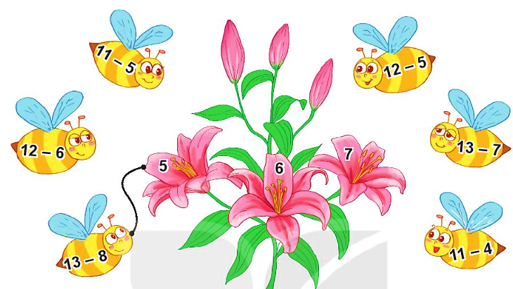
Tìm bông hoa cho ong đậu. Bông hoa nào có nhiều ong đậu nhất?
4
➔ Bông hoa số 6 có nhiều ong đậu nhất.

Slide 19
5
Mai có 13 tờ giấy màu, Mai đã dùng 5 tờ giấy màu để cắt dán bức tranh. Hỏi Mai còn lại bao nhiêu tờ giấy màu?
Tóm tắt:
Có : 13 tờ giấy màu
Đã dùng : 5 tờ giấy màu
Còn lại : … tờ giấy màu?

Slide 20
LUYỆN TẬP

Slide 21
1
Tính 14 – 5
Tách: 14 = 10 + 4
10 – 5 =
+ 4 =
b) Tính 15 – 7
Tách: 15 = 10 +
10 – =
+ =
5
?
?
3
5
7
?
?
3
8
?
?
?
5
5
?
9
?
15 – 7 =
8
14 – 5 =
?
9
?

Slide 22

2
Tính nhẩm
15 – 5 =
15 – 8 =
10
7
?
?
15 – 6=
15 – 9 =
9
?
6
?
15 – 7 =
15 – 10 =
8
?
?
5

Slide 23
3
Số?
– | 14 | 14 | 14 | 14 | 14
 | 5 | 6 | 7 | 8 | 9
 | 9 | ? | ? | ? | ?
8
7
6
5

Slide 24
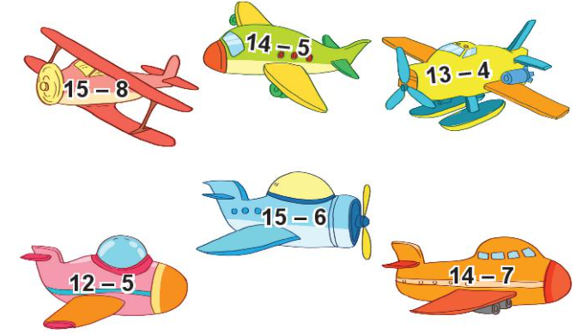
4
Những máy bay nào ghi phép trừ có hiệu bằng 7? Những máy bay nào ghi phép trừ có hiệu bằng 9?
Hiệu bằng 7
Hiệu bằng 9

Slide 25
5
Bà có 14 quả ổi, bà cho cháu 6 quả. Hỏi bà còn lại bao nhiêu quả ổi?
Tóm tắt:
Có : 14 quả ổi
Bớt : 6 quả ổi
Còn lại: … quả ổi?

Slide 26
LUYỆN TẬP

Slide 27
1
Tính nhẩm
16 – 7 =
17 – 8 =
?
?
9
9
16 – 8=
17 – 9 =
?
8
8
?
16 – 9 =
18 – 9 =
9
7
?
?

Slide 28
2
Số?
Số bị trừ | 16 | 17 | 16 | 18 | 17 | 16
Số trừ
 | 9 | 9 | 8 | 9 | 8 | 7
Hiệu | ? | ? | ? | ? | ? | ?
7
8
8
9
9
9

Slide 29
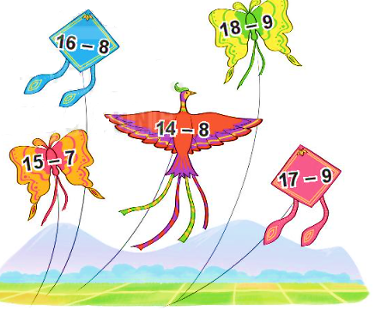
Cánh diều nào ghi phép trừ có hiệu lớn nhất? Cánh diều nào ghi phép trừ có hiệu bé nhất?
3
8
Lớn nhất
9
Bé nhất
8
6
8

Slide 30
Mai hái được 16 bông hoa, Mi hái được 9 bông hoa. Hỏi Mai hái được hơn Mi bao nhiêu bông hoa?
4
Tóm tắt:
Mai : 16 bông hoa
Mi : 9 bông hoa
Mai hơn Mi: … bông hoa?

Slide 31
5
>, <, = ?
16 – 8 8
15 – 9 7
b) 17 – 9 13 – 7
18 – 9 15 – 6
>
=
?
?
8
8
6
<
?
?
=
6
9
9

